Slide 1
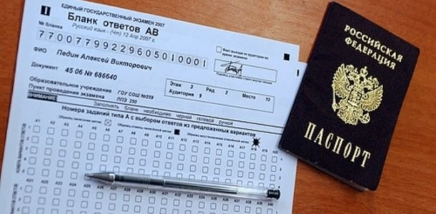
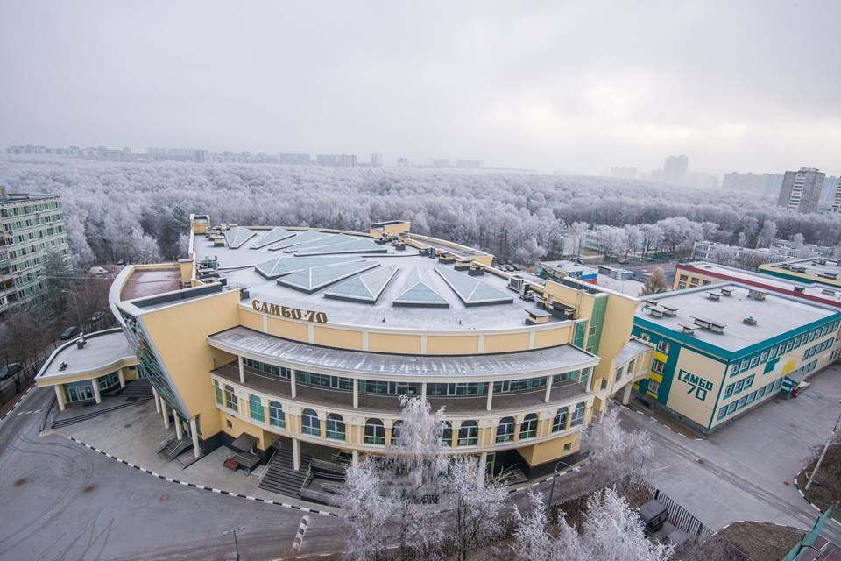

ГИА-11 ЕГЭ -2025
07 ноября
2024 г.

Slide 2
Нормативные документы, регламентирующие проведение ГИА – 11 в 2025 году.
Федеральный закон от 29 декабря 2012 №273-ФЗ (ред. от 23.07.2013) "Об образовании в Российской Федерации"
Приказ Минпросвещения, Рособрнадзора от 04.04.2023 № 233/552 «Об утверждении Порядка проведения государственной итоговой аттестации по образовательным программам среднего общего образования»
Постановление Правительства РФ от 29.11.2021 № 2085 «О федеральной информационной системе обеспечения проведения государственной итоговой аттестации
Письмо Федеральной службы по надзору в сфере образования и науки 14.10.2024 № 04-323. "О направлении методических документов, рекомендуемых к использованию при организации и проведении итогового сочинения (изложения) в 2024/25 учебном году«
Приказ Департамента образования и науки города Москвы от 07 ноября 2023 № 1053 «Об утверждении Порядка проведения итогового сочинения

Slide 3
Общие сведения
Государственная итоговая аттестация по образовательным программам среднего общего образования (ГИА-11) проводится в форме единого государственного экзамена (ЕГЭ) и государственного выпускного экзамена (ГВЭ).
При проведении ЕГЭ используются контрольные измерительные материалы (КИМ) стандартизированной формы.
ГВЭ проводится с использованием текстов, тем, заданий, билетов.
Прием в вузы осуществляется на основании результатов ЕГЭ.
Результаты ЕГЭ действительны 4 года.

Slide 4
Допуск обучающихся к ГИА
К ГИА-11 допускаются обучающиеся, не имеющие академической задолженности и в полном объеме выполнившие учебный план (имеющие годовые отметки по всем учебным предметам учебного плана за каждый год обучения (10 и 11 классы) не ниже удовлетворительных), получившие удовлетворительный результат (зачет) на итоговом сочинении (6 декабря 2023 г.).
Допуск обучающихся к итоговой аттестации осуществляет педагогический совет. (примерные сроки проведения педсовета: конец апреля – начало мая)

Slide 5
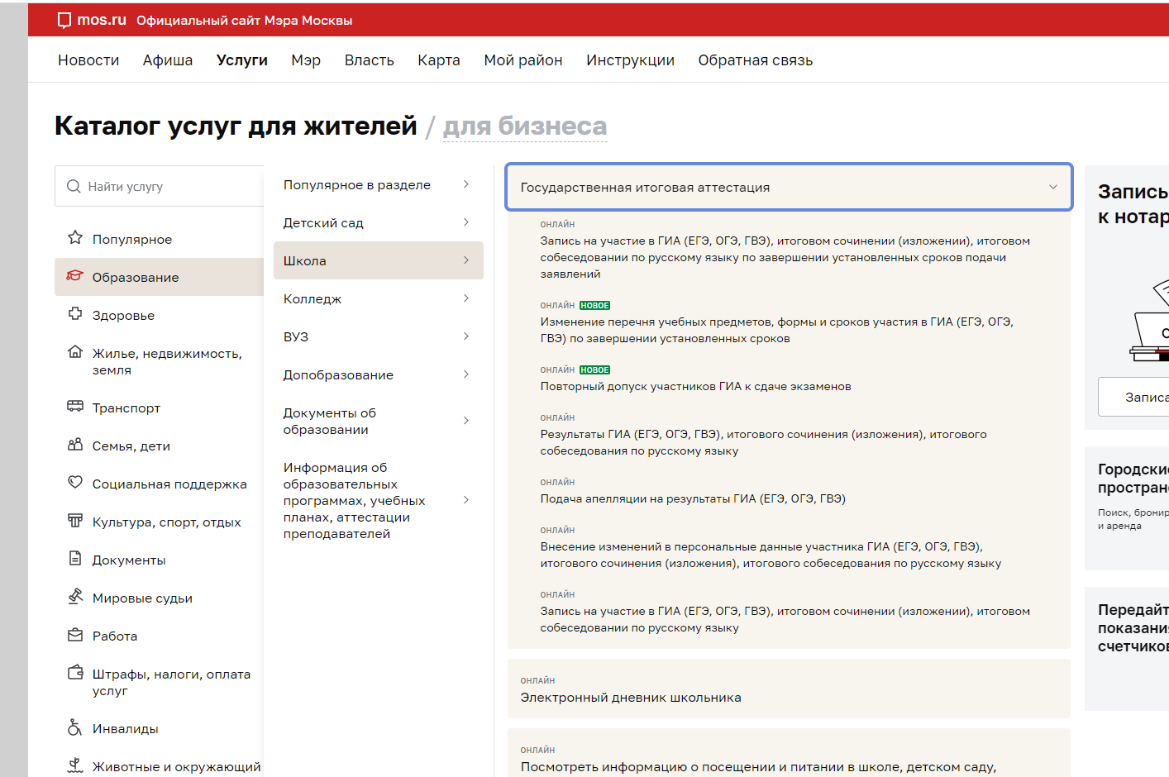
mos.ru

Slide 6

Даты проведения выпускного сочинения 2024 – 2025.
04 декабря 2024 г.
05 февраля 2025 г.
09 апреля2025 г.

Slide 7
Сочинение 2024-2025
Черновики не обрабатываются и не проверяются.
Можно пользоваться орфографическими словарями
Запрещено иметь средства связи, а также пользоваться текстами литературных и иных произведений.
Категорически запрещается использовать для заполнения бланков цветные ручки вместо черной, карандаш, средства для исправления («замазку», «ластик» и др.).
Результаты итогового изложения не учитываются в качестве индивидуальных достижений при поступлении в высшие учебные заведения.
Время написания сочинения составляет 3 часа 55 минут.
конкретные темы сочинений, сформулированные по часовым поясам, станут известны за 15 минут до начала экзамена!
Если участник итогового сочинения опоздал, он допускается к написанию итогового сочинения, при этом время написания итогового сочинения не продлевается. Повторный инструктаж для опоздавших участников не проводится.

Slide 8
Сочинение 2024-2025
Итоговое сочинение начинается в 10:00.
Комплекты тем итогового сочинения выдаются участникам не ранее 10:00.
Во время проведения итогового сочинения на рабочем столе/парте участника итогового сочинения, помимо бланков итогового сочинения, могут находиться:
− документ, удостоверяющий личность (паспорт);
− ручка гелевая или капиллярная с чернилами черного цвета;
− черновики, выданные по месту проведения итогового сочинения
− темы итогового сочинения
− инструкция для участника итогового сочинения
− лекарства (при необходимости)
В случае если участник итогового сочинения по состоянию здоровья или другим объективным причинам не может завершить написание итогового сочинения, он может покинуть учебный кабинет (оформляется «Акт о досрочном завершении написания итогового сочинения по уважительным причинам»). Такие участники допускаются к повторной сдаче решением педагогического совета образовательной организации.

Slide 9
Требования к итоговому сочинению
Требование № 1. «Объём итогового сочинения»
Рекомендуемое количество слов–от 350. Максимальное количество слов в итоговом сочинении не устанавливается. Если в итоговом сочинении менее 250 слов, выставляется «незачёт» за невыполнение требования № 1 и «незачёт» за работу в целом (такое итоговое сочинение не проверяется).
Требование № 2. «Самостоятельность написания итогового сочинения»
Итоговое сочинение выполняется самостоятельно. Не допускается списывание сочинения (фрагментов сочинения) из какого-либо источника или воспроизведение по памяти чужого текста (работа другого участника, текст, опубликованный в бумажном и (или) электронном виде, и др.).
Допускается прямое или косвенное цитирование с обязательной ссылкой на источник (ссылка дается в свободной форме). Объём цитирования не должен превышать объём собственного текста участника итогового сочинения.
Если итоговое сочинение признано несамостоятельным, то выставляется «незачёт» за невыполнение требования № 2 и «незачет» за работу в целом (такое сочинение не проверяется по критериям оценивания)

Slide 10
Сочинение 2024-2025
Критерии проверки
1. Соответствие теме.
2. Аргументация. Привлечение литературного материала.
3. Композиция и логика рассуждения.
4. Качество письменной речи.
5. Грамотность.

Slide 11
Сочинение 2024-2025
Критерии No 1 и No 2 являются основными.
Для получения «зачета» за итоговое сочинение необходимо:
получить «зачет» по критериям No 1 и No 2 (выставление «незачета» по одному из этих критериев автоматически ведет к «незачету» за работу в целом)
также дополнительно «зачет» по одному из других критериев.

Slide 12
Особенности ЕГЭ:
единые правила проведения
единое расписание
использование заданий стандартизированной формы (КИМ)
использование специальных бланков для оформления ответов на задания
проведение письменно на русском языке (за исключением ЕГЭ по иностранным языкам и информатике)

Slide 13
Правила подачи заявления на участие в ГИА
Обучающийся
по уважительной причине(болезнь или иные обстоятельства, подтвержденные документально) может изменить форму прохождения ГИА, а также изменить (дополнить) перечень указанных в заявлении экзаменов, обратившись в ГЭК (государственная экзаменационная комиссия)
не позднее чем за месяц

Slide 14
Уважительные причины неучастия в ЕГЭ
Уважительными причинами считаются болезнь выпускника, смерть близких родственников, иные трудные жизненные ситуации.
Решение о допуске выпускника до сдачи ЕГЭ в дополнительные сроки в рамках утвержденного расписания в каждом конкретном случае принимает ГЭК.

Slide 15
Основной период проведения ЕГЭ:
В основной период в ЕГЭ участвуют выпускники 2025 года; обучающиеся в учреждениях СПО; выпускники прошлых лет, в том числе лица, у которых срок действия ранее полученного результата ЕГЭ не истек; граждане, получившие среднее (полное) общее образование в иностранных государствах.
Для участников, не сдавших ЕГЭ или не завершивших выполнение экзаменационной работы по уважительным причинам (болезнь или иные обстоятельства, подтвержденные документально), а также участников, результаты ЕГЭ которых были отменены ГЭК, определены резервные дни сдачи ЕГЭ.

Slide 16
Расписание проведения ЕГЭ в 2025 году (проект)
Основной период
23.05.2025 (пятница) | Литература, химия, история
27.05.2025 (вторник) | Математика (базовый, профильный уровень)
30.05.2025 (пятница) | Русский язык
02.06.2025 (понедельник) | Обществознание, физика
05.06.2025 (четверг) | Биология, география, иностранный язык (письменная часть)
10.06.2025 (вторник) | Иностранные языки (устная часть), информатика
11.06.2024 (среда) | Иностранные языки (устная часть), информатика
16.06.2025 | Резерв: география, литература, обществознание, физика;
17.06.2025 | Резерв: русский язык
18.06.2025 | Резерв: иностранные языки (устная часть), история, химия;
19.06.2025 | Резерв: биология, иностранные языки (письменная часть), информатика
20.06.2025 | Резерв: математика базового и профильного уровней
23.06.2025 | Резерв по всем предметам
03.07.2025 | Пересдача: письменная часть иностранных языков, информатика, обществознание, русский язык, физика, химия
04.07.2025 | Пересдача: биология, география, математика, устная часть по иностранным языкам, история и литература.

Slide 17
Дополнительные сроки проведения ЕГЭ:
Сдавать в дополнительные сроки имеют право определенные категории участников, не имевшие возможности участвовать в ЕГЭ в основной период:
выпускники прошлых лет;
выпускники СПО;
граждане, получившие среднее (полное) общее образование в иностранных государствах.
Также в дополнительные сроки и резервные дни допускаются к сдаче ЕГЭ те участники, у которых совпадают сроки проведения ЕГЭ по отдельным общеобразовательным предметам.

Slide 18
Результаты экзаменов публикуются на официальном портале Мэра и Правительства Москвы mos.ru.

Slide 19
О результатах ЕГЭ
Выполненная экзаменационная работа оценивается в первичных баллах.
Количество первичных баллов за выполнение каждого задания можно узнать в спецификации КИМ по предмету.
Для объективной оценки уровня подготовленности участника ЕГЭ по сравнению с другими участниками экзамена применяется специальная методика шкалирования результатов ЕГЭ, с помощью которой первичные баллы переводятся в тестовые, которые и устанавливают итоговый результат ЕГЭ по 100-балльной шкале.
По каждому предмету ЕГЭ комиссией по шкалированию Рособрнадзора ежегодно устанавливается минимальное количество баллов, преодоление которого подтверждает освоение основных общеобразовательных программ.

Slide 20

Минимальное количество
баллов по предметам:
Русский язык – 36
Математика (профиль) – 27
Физика – 36
Информатика и ИКТ – 40
Биология – 36
История – 32
География – 37
Обществознание – 42
Литература – 32
Иностранный язык - 22
Минимальное количество баллов, подтверждающее освоение
образовательной программы среднего общего образования:
По русскому языку 24 балла
По математике (профильный уровень) 27 баллов
По математике (базовый уровень) 3 балла (удовлетворительно)

Slide 21
Получение результата не ниже минимального количества тестовых баллов по каждому сданному экзамену означает, что участник ЕГЭ успешно освоил программу среднего (полного) общего образования и может использовать полученные результаты вступительных экзаменов для продолжения образования в вузах и ссузах.
Надо иметь в виду, что выпускники школ текущего года для подтверждения освоения школьной программы и получения аттестата обязаны набрать по двум обязательным предметам – русскому языку и математике – количество баллов не ниже минимального.

Slide 22
Неудовлетворительные результаты
Если участник ЕГЭ получит результат ниже минимального количества баллов по любому из предметов, снова сдать ЕГЭ можно будет только в следующем году.
Исключения только для выпускников текущего года.
Если выпускник текущего года получает результат ниже минимального количества баллов по одному из обязательных предметов (русский язык или математика), то он может пересдать этот экзамен в этом же году. Сделать это можно в специальные дополнительные дни в текущем году, которые устанавливаются приказом Рособрнадзора.
Если выпускник текущего года получает результаты ниже минимального количества баллов и по русскому языку, и по математике, он сможет пересдать ЕГЭ только в следующем году. Таким образом, выпускник не получит в текущем году аттестат, а вместо аттестата ему должна быть выдана справка об обучении в школе установленного образца.

Slide 23
Сроки действия результатов ЕГЭ
«Согласно части 2 статьи 71 Федерального закона от 23 декабря 2012 г. № 273-ФЗ «Об образовании в Российской Федерации» результаты ЕГЭ при приеме на обучение по программам бакалавриата и специалитета действительны 4 года, следующих за годом получения таких результатов»
(Письмо Министерства образования и науки Российской Федерации от 20 ноября 2013 г. № ДЛ – 344/17)

Slide 24


Slide 25
Тренировочные мероприятия
Единые городские контрольные работы в формате единого государственного экзамена (ЕГКР)
Декабрь 2024.

Slide 26
График проведения единых городских контрольных работ в формате ЕГЭ
Дата проведения | Предмет | Классы | Количество участников по предмету
10.12.2024 (вт) | Математика базового уровня | 11 А,Б,В,Г | 48
 | Математика профильного уровня | 11 А,Б,В,Г | 24
12.12.2024 (чт) | Обществознание | 11А,Б,В,Г | 43
 | Физика | 11 А,Б,Г | 7
14.12.2024 (сб) | Английский язык (устная часть) | 11 А,Б,В,Г | 10
17.12.2024 (вт) | Русский язык | 11 А,Б,В,Г | 72
19.12.2024 (чт) | Английский язык (письменная часть) | 11 А,Б,В,Г | 10
 | Биология | 11 А,Б,В,Г | 22
 | История | 11 А,Б,В,Г | 22
21.12.2024 (сб) | Информатика | 11 А,Б,В,Г | 13
24.12.2024 (вт) | География | 11Г | 1
 | Литература | 11А,В | 4
 | Химия | 11 А,Б,В,Г | 6

Slide 27
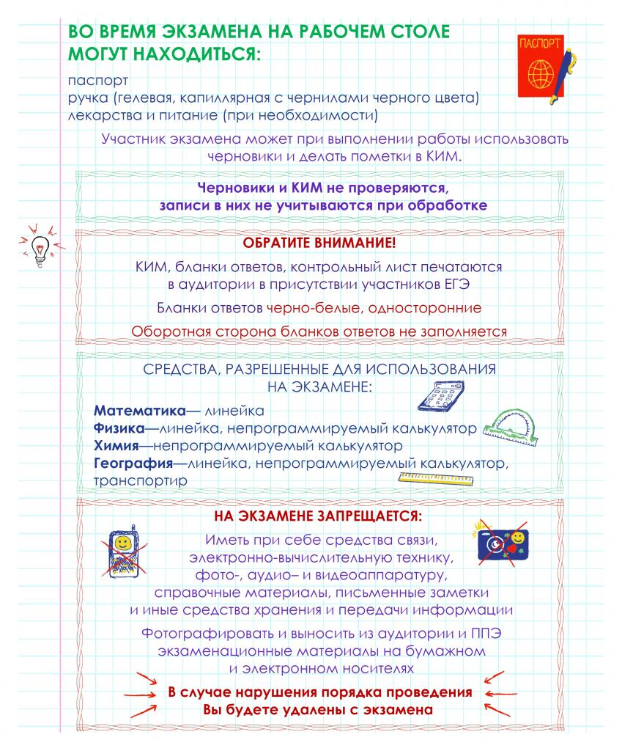

Slide 28
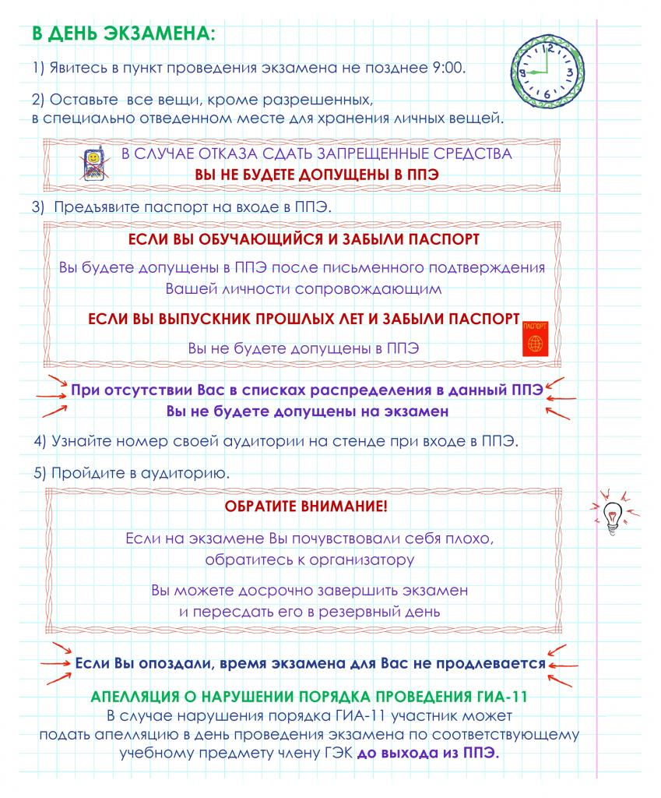

Slide 29
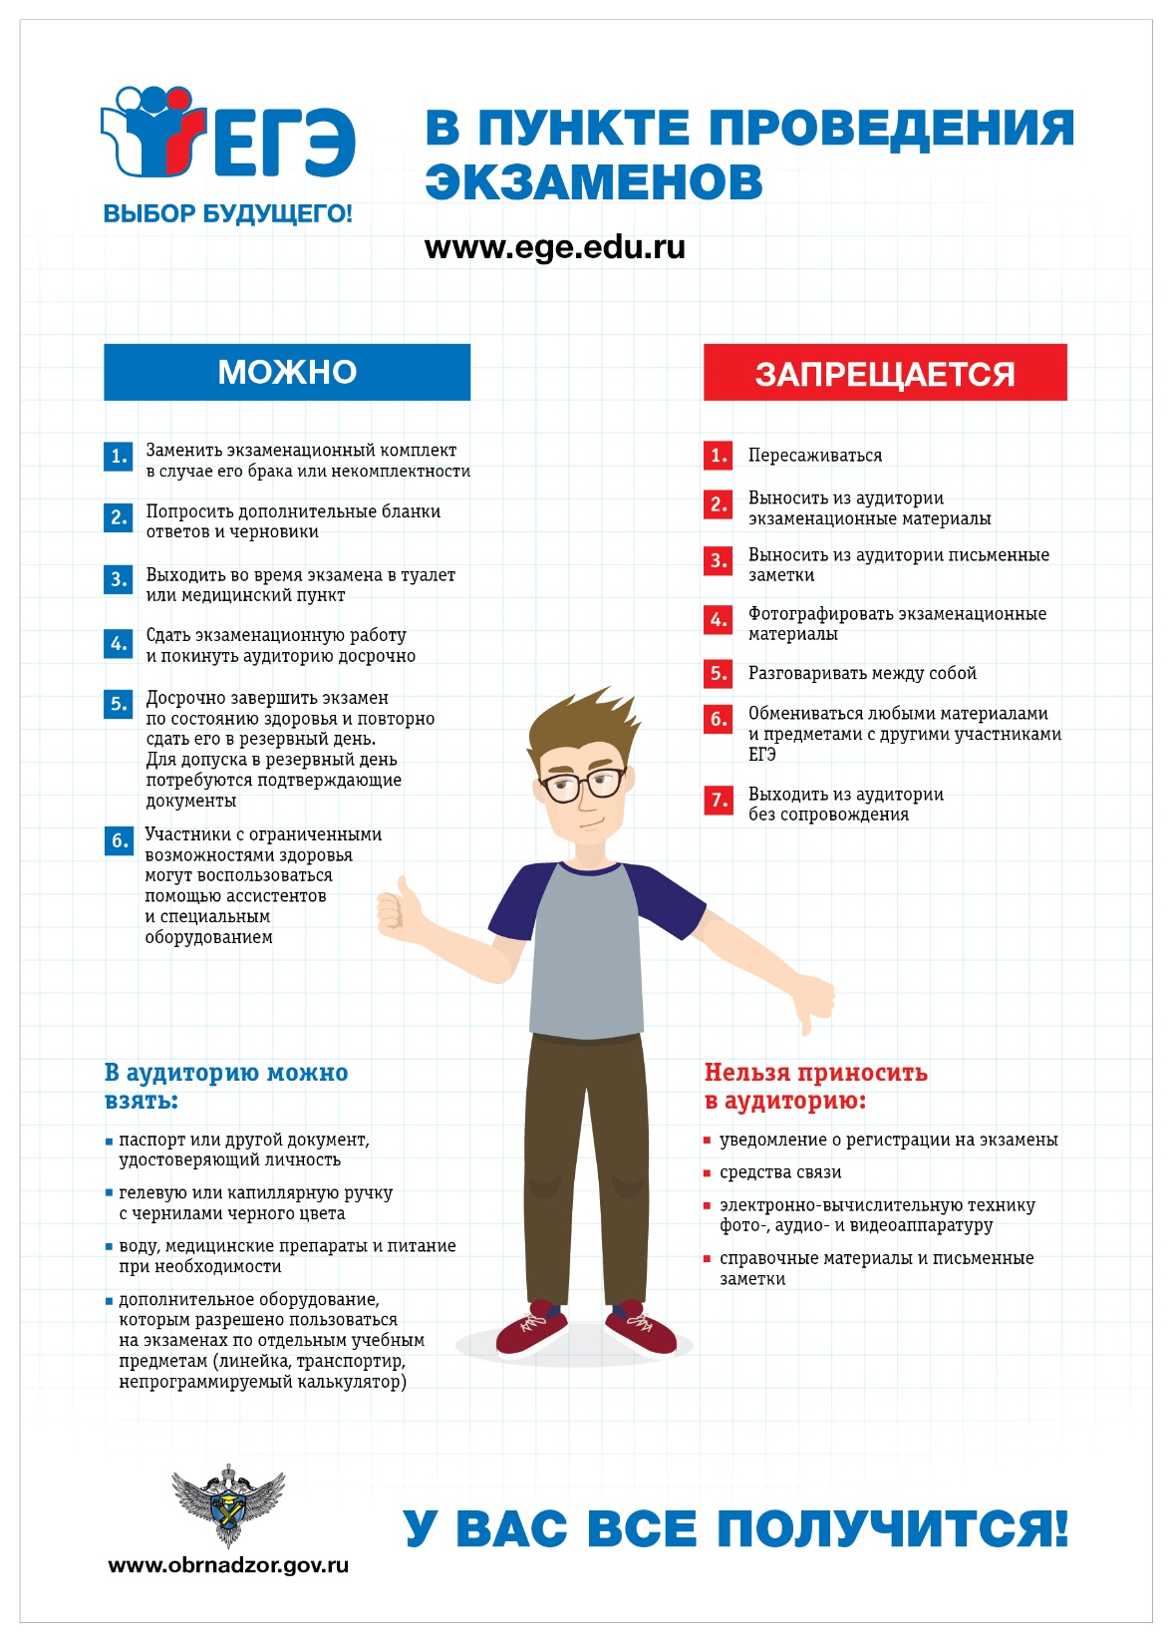

Slide 30
Порядок выдачи аттестатов о среднем общем образовании
Приказ Министерства просвещения Российской Федерации от 05.10.2020 № 546 "Об утверждении Порядка заполнения, учета и выдачи аттестатов об основном общем и среднем общем образовании и их дубликатов«
Приказ Минпросвещения России от 10.02.2023 N 83 "О внесении изменений в Порядок заполнения, учета и выдачи аттестатов об основном общем и среднем общем образовании и их дубликатов, утвержденный приказом Министерства просвещения Российской Федерации от 5 октября 2020 г. N 546»
Приказ Минпросвещения России N 131, Рособрнадзора N 274 от 22.02.2023 "Об утверждении особенностей проведения государственной итоговой аттестации по образовательным программам основного общего и среднего общего образования, формы проведения государственной итоговой аттестации и условий допуска к ней в 2022/23, 2023/24, 2024/25, 2025/26 учебных годах"

Slide 31
Порядок выдачи аттестатов о среднем общем образовании
Аттестат о среднем общем образовании и приложение к нему выдаются лицам, завершившим обучение по образовательным программам среднего общего образования и успешно прошедшим государственную итоговую аттестацию (набравшим по обязательным учебным предметам при сдаче единого государственного экзамена (далее - ЕГЭ) (за исключением ЕГЭ по математике базового уровня) количество баллов не ниже минимального, определяемого Рособрнадзором, а при сдаче государственного выпускного экзамена (далее - ГВЭ) и ЕГЭ по математике базового уровня получившим отметки не ниже удовлетворительной (3 балла).

Slide 32
Порядок выдачи аттестатов о среднем общем образовании
Итоговые отметки за 11 класс определяются как среднее арифметическое полугодовых и годовых отметок обучающегося за каждый год обучения по образовательной программе среднего общего образования и выставляются в аттестат целыми числами в соответствии с правилами математического округления.
Пример:
за 10 и 11 класс стоят оценки 3,3,3,3,4,4
Считаем среднее арифметическое:
(3+3+3+3+4+4)*6=20/6≈3.33
Округляем до целого по правилам округления. В аттестат пойдет 3.

Slide 33
Порядок выдачи аттестатов о среднем общем образовании
Приказ Министерства просвещения РФ от 29 сентября 2023 г. N 730 “Об утверждении Порядка и условий выдачи медалей "За особые успехи в учении" I и II степеней” (документ не вступил в силу)
Порядок и условия выдачи медалей "За особые успехи в учении" I и II степеней
1. Медаль "За особые успехи в учении" I степени вручается лицам, завершившим освоение образовательных программ среднего общего образования в организациях, осуществляющих образовательную деятельность по имеющим государственную аккредитацию образовательным программам среднего общего образования, имеющим итоговые оценки успеваемости "отлично" по всем учебным предметам, изучавшимся в соответствии с учебным планом, успешно прошедшим государственную итоговую аттестацию (далее - ГИА) (без учета результатов, полученных при прохождении повторно ГИА) и набравшим: не менее 70 баллов на едином государственном экзамене (далее - ЕГЭ) по учебному предмету "Русский язык" и не менее 70 баллов на ЕГЭ по одному из сдаваемых учебных предметов, либо 5 баллов на ЕГЭ по учебному предмету "Математика" базового уровня (для выпускников, сдающих только учебные предметы "Русский язык" и "Математика" базового уровня

Slide 34
Порядок выдачи аттестатов о среднем общем образовании
2. Медаль "За особые успехи в учении" II степени вручается выпускникам, имеющим по всем учебным предметам, изучавшимся в соответствии с учебным планом, итоговые оценки успеваемости "отлично" и не более двух оценок "хорошо", успешно прошедшим ГИА (без учета результатов, полученных при прохождении повторно ГИА) и набравшим: не менее 60 баллов на ЕГЭ по учебному предмету "Русский язык" и не менее 60 баллов на ЕГЭ по одному из сдаваемых учебных предметов, либо 5 баллов на ЕГЭ по учебному предмету "Математика" базового уровня (для выпускников, сдающих только учебные предметы "Русский язык" и "Математика" базового уровня);

Slide 35
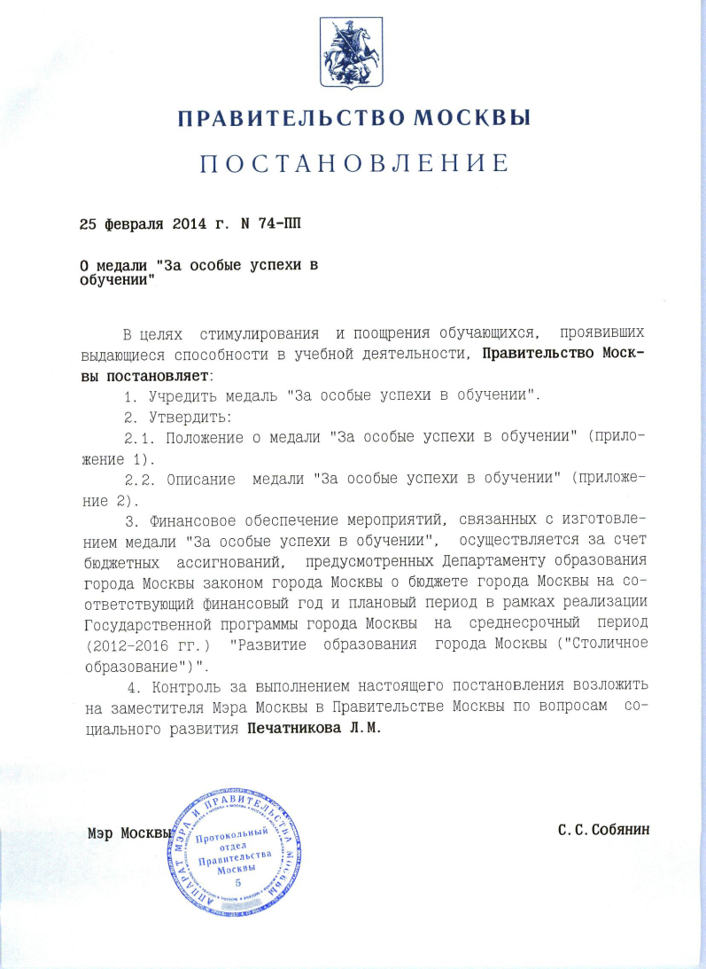
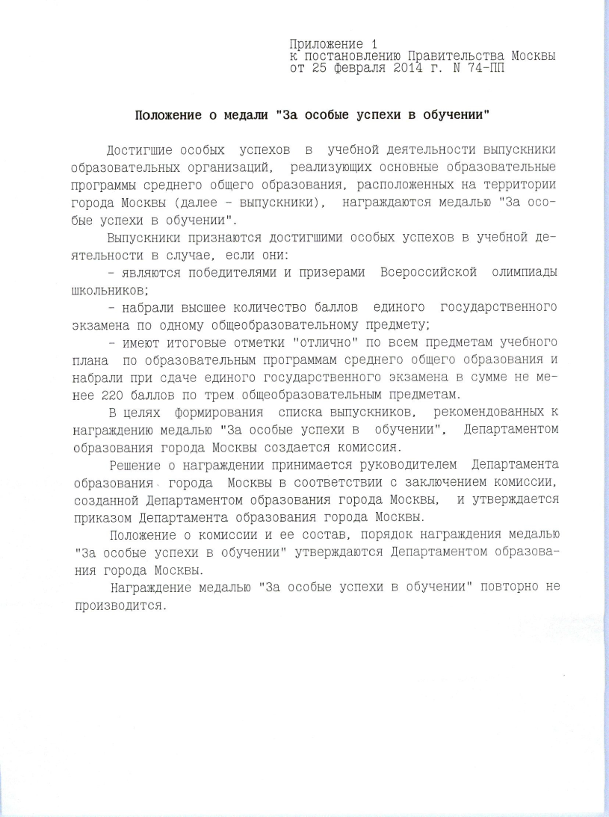
Медаль «За особые успехи в обучении» (Москва)

Slide 36
Медаль «За особые успехи в обучении» (Москва)
Выпускники признаются достигшими особых успехов в учебной деятельности в случае, если они:
являются победителями и призерами Всероссийской олимпиады школьников
Набрали высшее количество баллов единого государственного экзамена по одному общеобразовательному предмету (100 баллов)
Имеют итоговые отметки «отлично» по всем предметам учебного плана по образовательным программам среднего общего образования и набрали при сдаче ЕГЭ в сумме не менее 220 баллов по трем общеобразовательным предметам

Slide 37
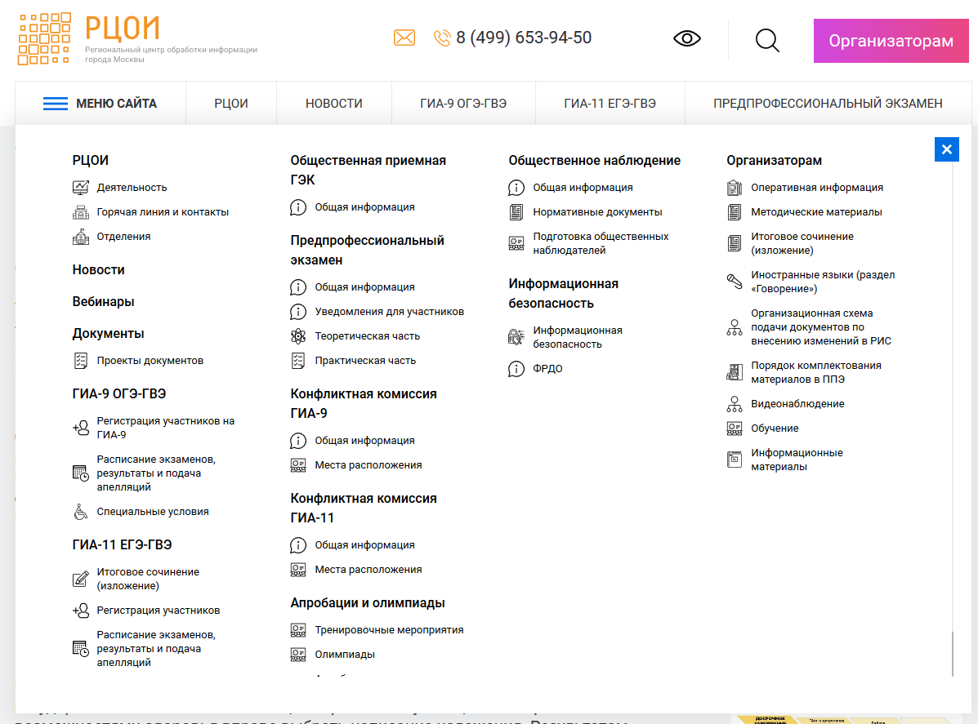

Slide 38
Полезная информация
Организация | Контакты
Мособрнадзор | Горячая линия: 8 (499) 151-25-84 obrnadzor.gov.ru
Рособрнадзор | Горячая линия по вопросам ЕГЭ: 8 (495) 984-89-19
Федеральный центр педагогических измерений (открытые банки заданий) | www.fipi.ru
Государственная экзаменационная комиссия (ГЭК) города Москвы | Общественная приемная 8 (499) 653-95-58
Информационно-консультационный центр регионального центра обработки информации города Москвы | Горячая линия: 8 (499) 653-94-50
Портал государственных и муниципальных услуг города Москвы | mos.ru

Slide 39








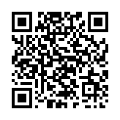
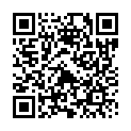

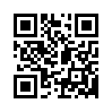

Информационные ресурсы по вопросам ГИА
20
Телефон информационно-консультационного центра РЦОИ города Москвы
+7(499)653-94-50
пн.-пт. с 9.00 до 17.30 сб., вс. - выходные дни
Мобильное приложение МЦКО-ГИА
Московский центр качества образования в социальных сетях:
App Store
Google pay

